Slide 1
Computação em Nuvem Professor: Simone Tatiane do Canto
Encontro : 07
Objetivos da aula
SERVIÇOS DE PROCESSAMENTO DE DADOS

Slide 2
Plano de ensino
Unidade 1 CONCEITOS BÁSICOS EM CONPUTAÇAO EM NUVEM
Seção 1 Conceitos básicos em computação em nuvem
Seção 2 Modelos de serviço em computação em nuvem
Unidade 2
TECNOLOGIAS E SOLUÇÕES DE COMPUTAÇÃO EM NUVEM
Unidade 3
OFERTAS DE SERVIÇOS EM COMPUTAÇÃO EM NUVEM
Seção 1 Serviços de processamento de dados
Unidade 4
ARQUITETURA DE APLICAÇÕES EM NUVEM
Seção 3 Modelos de implantação em computação em nuvem
Seção 2 Provedores de computação em nuvem
Seção 3 Migração de aplicações para a nuvem
Seção 2 Serviços de armazenamento e análise de dados
Seção 3 Soluções em nuvem
Seção 1 Modelos de arquitetura em nuvem
Seção 2 Qualidade de serviço em nuvem
Seção 3 Segurança e privacidade em nuvem
Seção 1 Tecnologias de suporte à nuvem

Slide 3

Função como serviço (Faas)

Slide 4
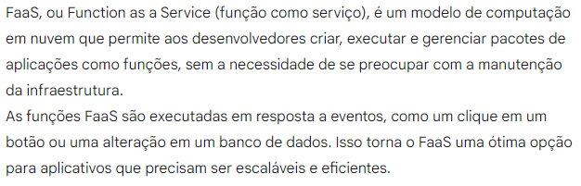

Slide 5
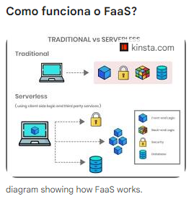

Slide 6
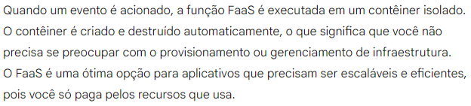

Slide 7
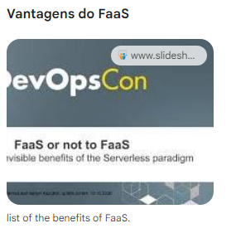

Slide 8
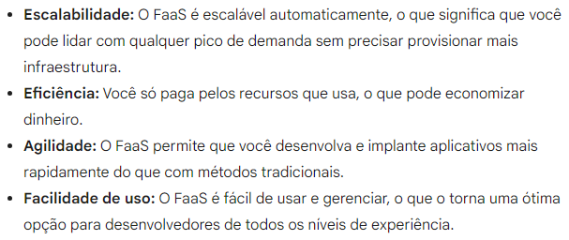

Slide 9
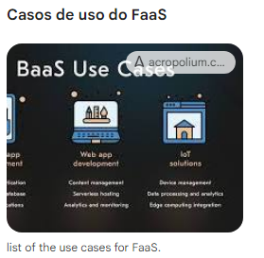

Slide 10
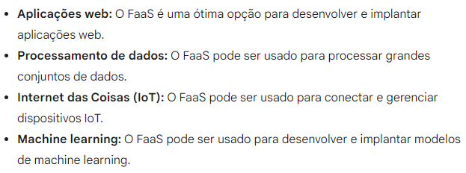

Slide 11
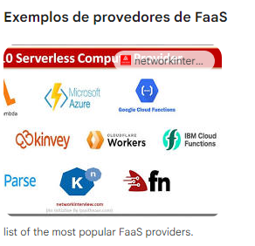
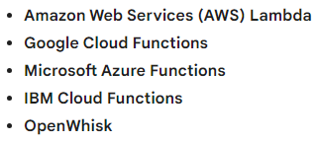

Slide 12
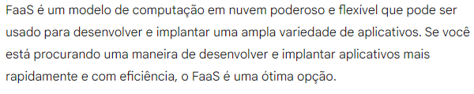

Slide 13
1- Questionário sobre Função como Serviço (FaaS) (9 questões)
Instruções: Responda às seguintes perguntas com base no seu conhecimento sobre Função como Serviço (FaaS).
1. Defina o que é FaaS.
2. Quais são os benefícios do FaaS?
3. Quais são os componentes principais de uma arquitetura FaaS?
4. Quais são alguns exemplos de plataformas FaaS populares?

Slide 14
5. Como você pode usar o FaaS para processar imagens?
6. Quais são alguns dos desafios de usar o FaaS?
7. Quais são algumas das melhores práticas para usar o FaaS?
8. Quais são alguns dos casos de uso do FaaS?
9. Como o FaaS está moldando o futuro da computação em nuvem?

Slide 15

Instancias de servidores virtuais na nuvem

Slide 16
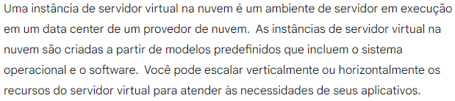

Slide 17
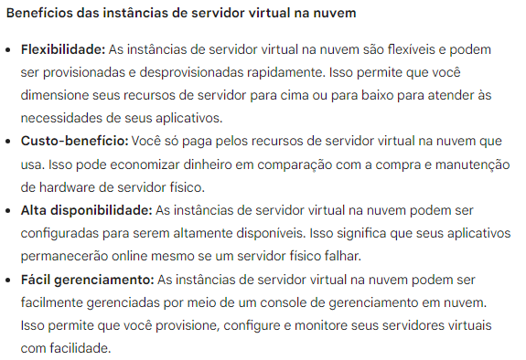

Slide 18
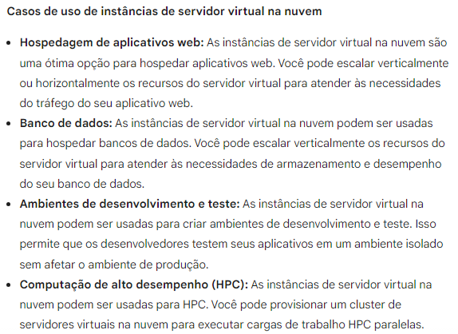

Slide 19
2- Questionário sobre Instâncias de Servidores Virtuais na Nuvem
Instruções: Responda às seguintes perguntas com base no seu conhecimento sobre instâncias de servidores virtuais na nuvem.
1. O que é uma instância de servidor virtual na nuvem?
2. Quais são os benefícios de usar SVs na nuvem?
3. Quais são os diferentes tipos de SVs na nuvem?
4. Como escolher o tipo certo de SV na nuvem?

Slide 20
5. Quais são alguns dos provedores de serviços de nuvem mais populares que oferecem SVs?
6. Quais são algumas das melhores práticas para gerenciar SVs na nuvem?
7. Como usar SVs na nuvem para construir uma infraestrutura de rede?
8. Quais são alguns dos casos de uso para SVs na nuvem?
9. Como o futuro da computação em nuvem impactará o uso de SVs?

Slide 21

Serviços de Rede em Provedores de Computação em Nuvem

Slide 22
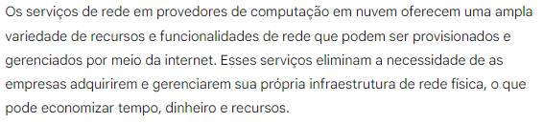

Slide 23
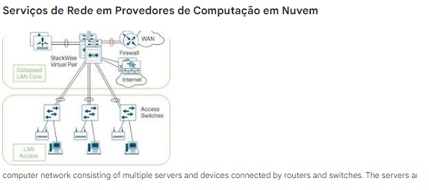

Slide 24
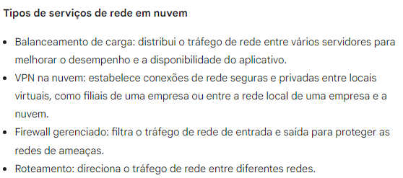

Slide 25
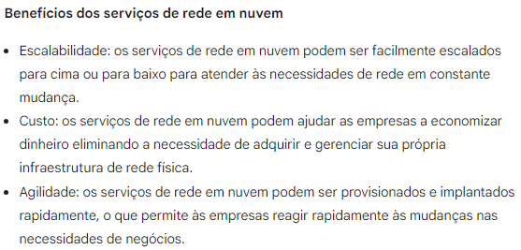

Slide 26
3- Questionário sobre Serviços de Rede em Provedores de Computação em Nuvem
Instruções: Responda às seguintes perguntas com base no seu conhecimento sobre serviços de rede em provedores de computação em nuvem.
1. O que são serviços de rede em provedores de computação em nuvem?
2. Quais são os tipos de serviços de rede em nuvem?
3. Quais são os benefícios dos serviços de rede em nuvem?
4. Quais são algumas das considerações ao escolher serviços de rede em nuvem?

Slide 27
5. Como os serviços de rede em nuvem podem ser usados para melhorar a segurança da rede?
6. Como os serviços de rede em nuvem podem ser usados para melhorar a confiabilidade da rede?
7. Como os serviços de rede em nuvem podem ser usados para melhorar a eficiência da rede?

Slide 28

Serviços para Instanciar e gerenciar containers

Slide 29
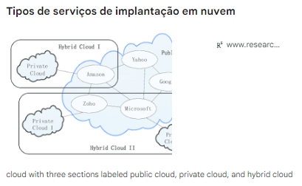

Slide 30
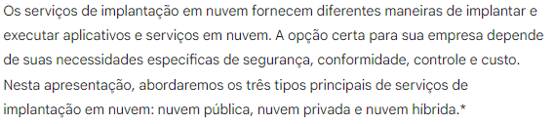

Slide 31
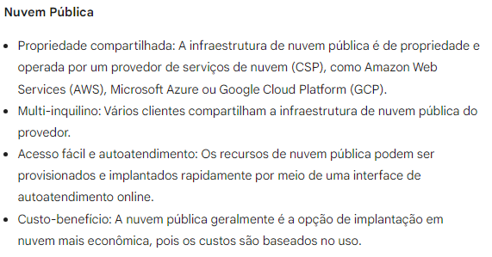

Slide 32
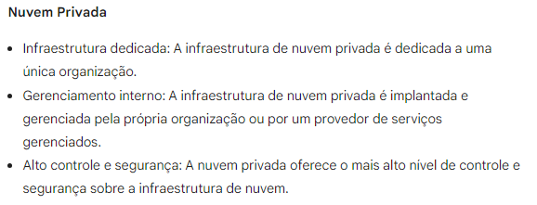

Slide 33
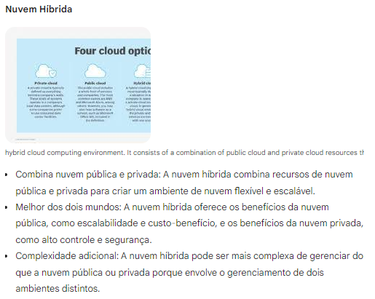

Slide 34
4- Questionário sobre Serviços de Rede em Provedores de Computação em Nuvem
Instruções: Responda às seguintes perguntas com base no conhecimento que você adquiriu sobre serviços de rede em provedores de computação em nuvem.
1. O que são serviços de rede em nuvem?
2. Quais são os principais tipos de serviços de rede em nuvem?
3. Quais são os benefícios de usar serviços de rede em nuvem?
4. Quais são os principais provedores de serviços de rede em nuvem?
5. Quais são alguns dos desafios de usar serviços de rede em nuvem?

Slide 35

Resumo da aula de hoje
Função como serviço (Faas)
Instancias de servidores virtuais na nuvem
Serviços de Rede em Provedores de Computação em Nuvem
Serviços para Instanciar e gerenciar containers

